Slide 1
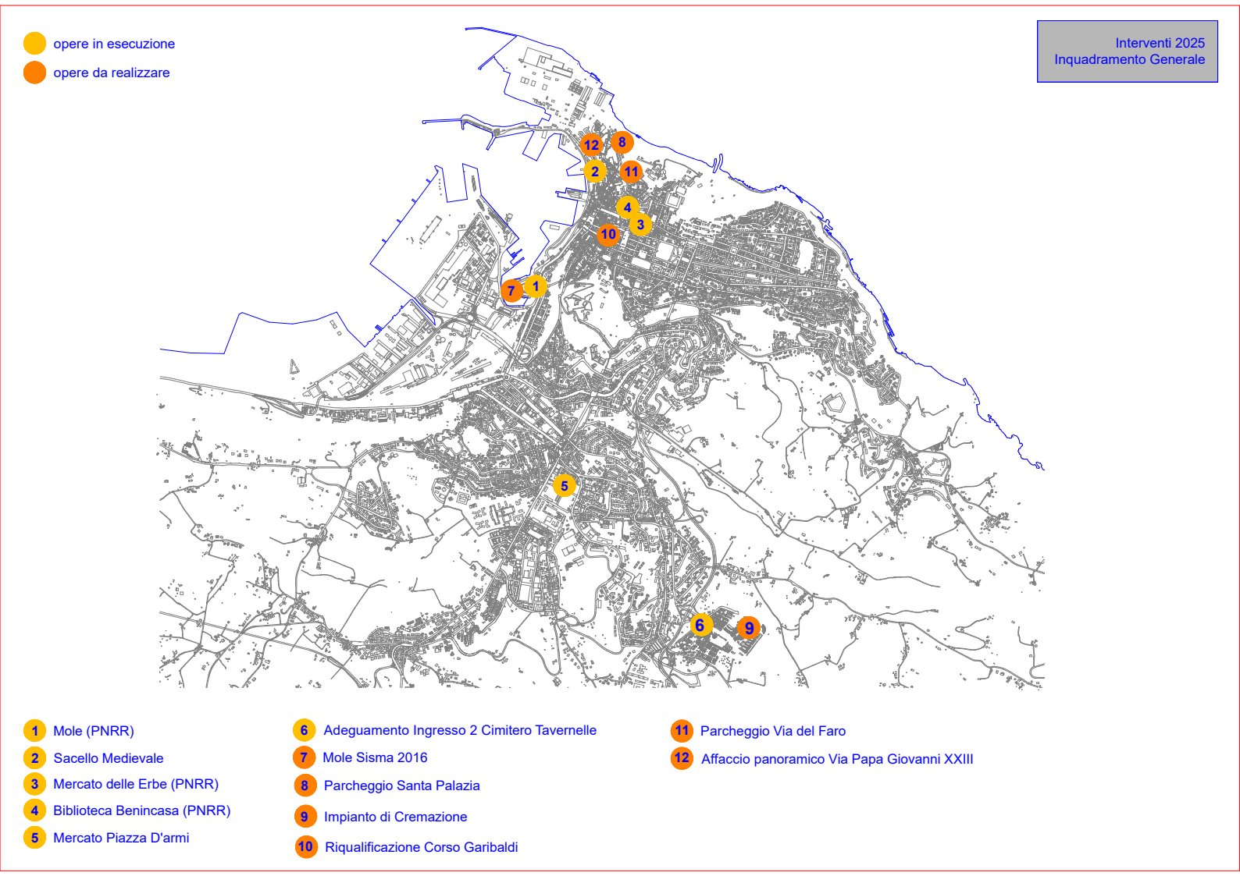
COMUNE DI ANCONA
U.O. Grandi Opere Di Riqualificazione Urbana e Progettazione

Slide 2
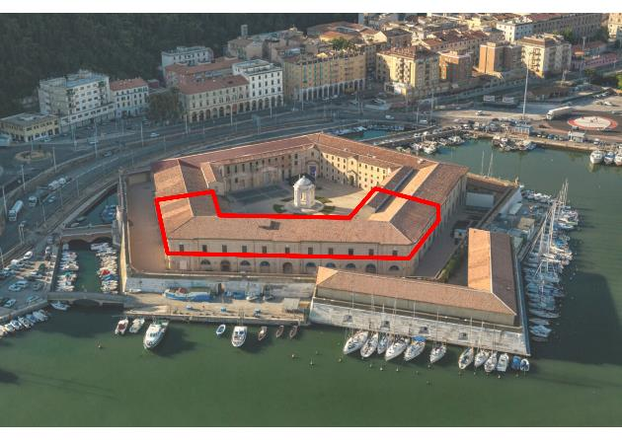
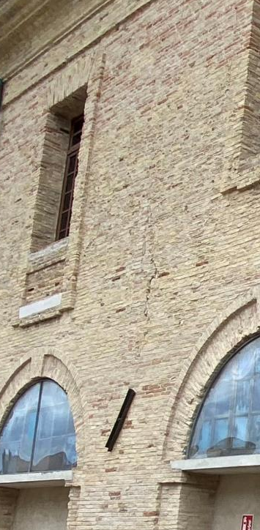
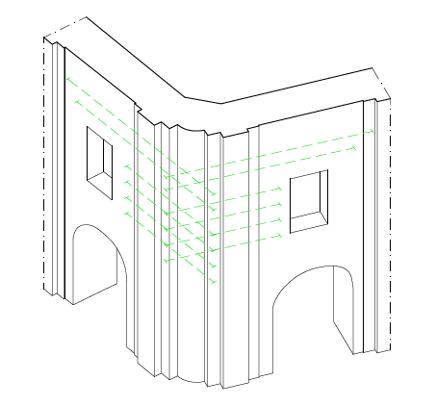
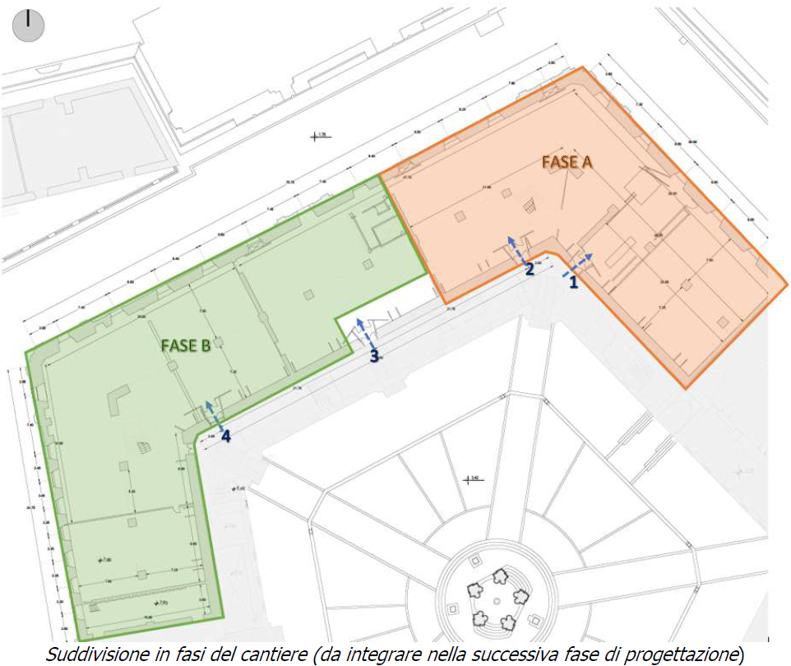
COMUNE DI ANCONA
U.O. Grandi Opere Di Riqualificazione Urbana e Progettazione
7
INTERVENTO DI MIGLIORAMENTO SISMICO LATO “D-E” MOLE VANVITELLIANA
DANNI SISMA 2016 - CUP: E39D17008070002
Localizzazione: Banchina Giovanni Da Chio, n. 28
Quadro Economico: € 3.505.000,00
Fonte di finanziamento: Fondi Ricostruzione post sisma
Stato avanzamento: PFTE approvato in linea tecnica con
D.G. 990 del 20/11/2025
Tempi fasi successive: Legate ad emissione finanziamento
- Gara appalto integrato
- Avvio lavori
DESCRIZIONE DELL’ INTERVENTO:
L’immobile è stato danneggiato durante gli eventi sismici del 2016.
L’ala lato mare (cd. lato “D-E”), presenta un quadro fessurativo diffuso.
Il progetto riguarda interventi locali strutturali e di restauro (infissi, elementi lignei, …):
Consolidamento degli elementi strutturali (nodi capriate, puntoni, piattabande, ecc…);
Ammorsamento delle murature alle angolate tramite barre in acciaio (trefoli);
Inserimento di catene metalliche e capochiavi;
Cuci/scuci per il ripristino della tessitura muraria, stilatura dei giunti;
Gli interventi riguardano principalmente le Sale Vanvitelli e Polveri, poste al piano primo e caratterizzate da notevoli superfici e altezze di interpiano: primo piano circa 1.730 mq + soppalchi 660 mq;
I lavori saranno articolati per fasi (fase A e fase B), attivabili separatamente per consentire l’utilizzo alternativo delle sale;
Durata stimata dei lavori: 18 mesi.
Localizzazione intervento – Lato D-E Mole Vanvitelliana
FASE A
FASE B
Esempio di intervento
Fasi di intervento
Lesione

Slide 3
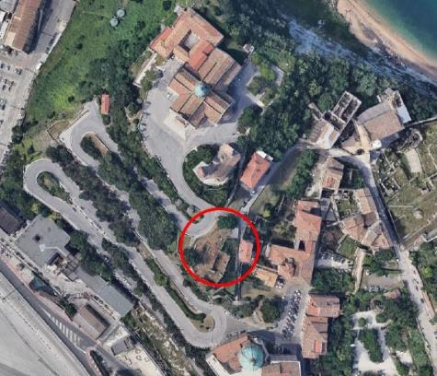
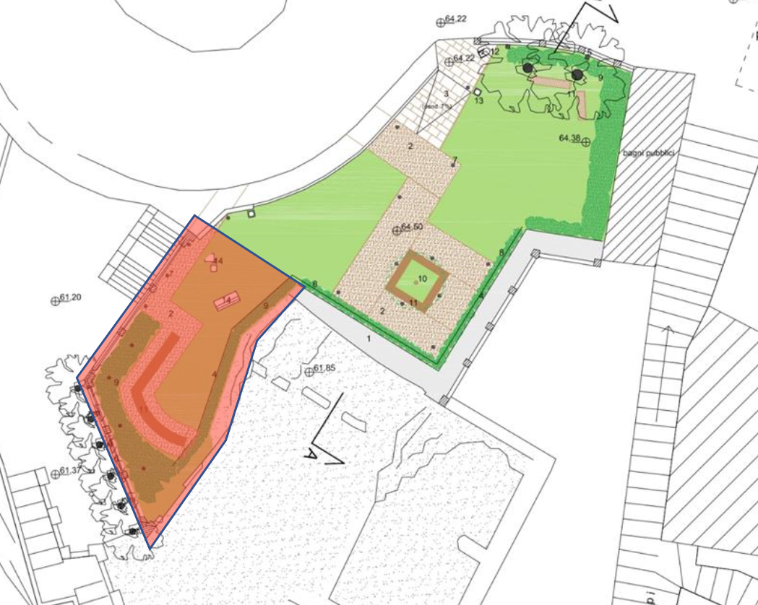
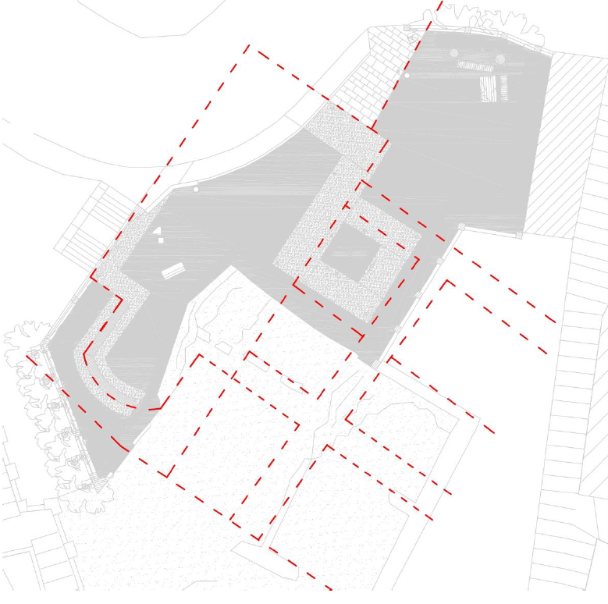
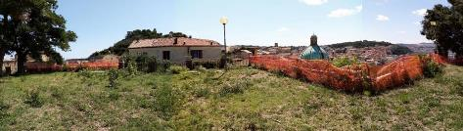
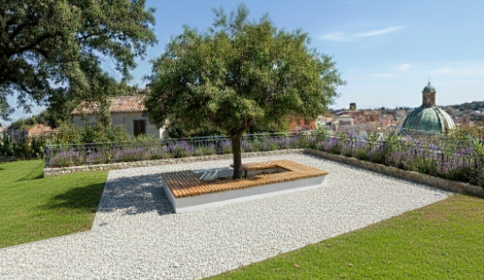
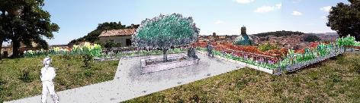
COMUNE DI ANCONA
U.O. Grandi Opere Di Riqualificazione Urbana e Progettazione
12
INTERVENTO DI “RIQUALIFICAZIONE DELL'AFFACCIO PANORAMICO
IN VIA PAPA GIOVANNI XXIII - CUP: E31B25000320004”
Localizzazione: Via Papa Giovanni XXIII
Quadro Economico: € 250.000,00
Fonte di finanziamento: Mutuo da CDP
Stato avanzamento: Approvato dalla Giunta PFTE 1° stralcio
Tempi fasi successive: Entro Dicembre 2025:
- Acquisizione Mutuo
- Approvazione PE (progetto esecutivo)
- Avvio procedure affidamento lavori
Fine lavori prevista Maggio 2026
1° stralcio oggetto
d’intervento
2° stralcio non
oggetto
del presente
PFTE
DESCRIZIONE DELL’ INTERVENTO:
- L'area interessata dalla progettazione è sita in Via Papa Giovanni XXIII e l’Amministrazione comunale vuole avviare un processo di recupero e riuso dell’area libera per ripristinarne un utilizzo civico e una fruizione dell’affaccio;
- Il progetto riguarda:
sistemazione della parte alta con riqualificazione dell’intera area verde
installazione di una nuova balaustra perimetrale per la realizzazione dell’affaccio panoramico
percorsi pedonali
nuove sedute e illuminazione a terra
fioriere e fontana per l’acqua potabile
le linee a terra e la posizione delle nuove sedute previste evidenziano gli antichi tracciati murari riconducibili alla chiesa di S. Maria del Carmine e l’annesso convento
- Il progetto complessivo ha acquisito parere favorevole da parte della Soprintendenza Archeologia belle arti e paesaggio per le province di Ancona e Pesaro e Urbino;
- Il progetto di fattibilità tecnico-economica approvato con Delibera di Giunta n. 992 del 20/11/2025 riguarda il 1° stralcio funzionale, come evidenziato in verde nella planimetria.
Localizzazione intervento
Planimetria progetto
Stato di fatto
Fotoinserimento progetto
Render progetto

Slide 4
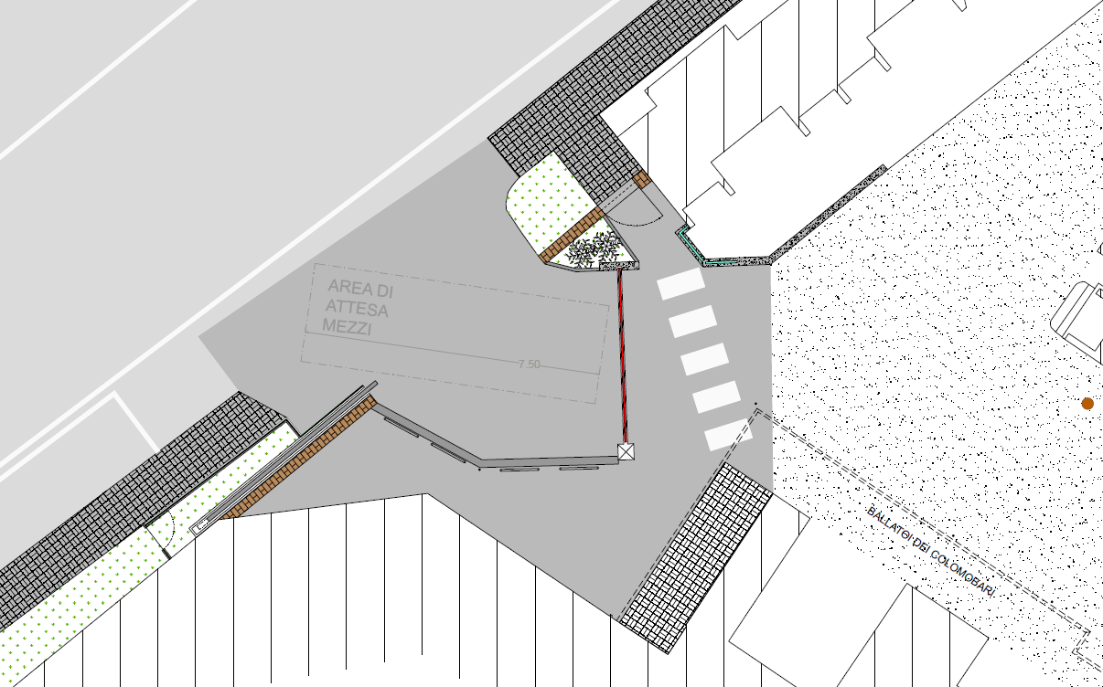
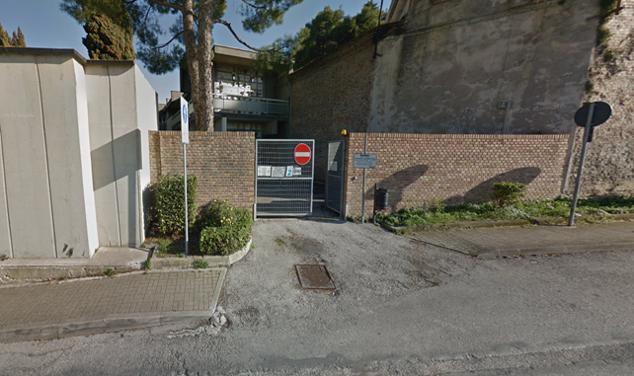
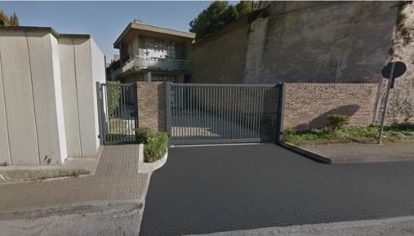
COMUNE DI ANCONA
U.O. Grandi Opere Di Riqualificazione Urbana e Progettazione
6
INTERVENTO “OPERE PROPEDEUTICHE ALL’AMPLIAMENTO DEL CIMITERO DI TAVERNELLE – ADEGUAMENTO INGRESSO N. 2 LATO ASSE NORD-SUD - CUP: E35I22000410004”
Localizzazione: Via San Giacomo della Marca
Quadro Economico: € 100.000,00
Fonte di finanziamento: Concessioni cimiteriali
Stato avanzamento: Esecuzione dei lavori
Tempi fasi successive: Fine lavori prevista entro Dicembre 2025
DESCRIZIONE DELL’ INTERVENTO:
- L’intervento riguarda l’adeguamento dell’ingresso n. 2 del Cimitero di Tavernelle; l’Amministrazione comunale, in vista del futuro ampliamento del cimitero, intende adeguare tale ingresso anche per l’accesso ai mezzi di notevoli dimensioni ed evitare di incrementare il traffico nell’area in cui sorgerà la nuova porzione del cimitero. L‘ingresso n. 2, dislocato nei pressi dell'uscita dell'Asse nord-sud, garantisce, in generale, una migliore fluidità dei flussi veicolari e una conseguente riduzione del traffico intorno alle mura cimiteriali e nel quartiere di Tavernelle.
- L’intervento riguarda:
allargamento dell’ingresso esistente per ricavare l’ingresso carrabile e demolizione di porzione del muro per ricavare l’ingresso pedonale
installazione di una barriera stradale automatizzata di fronte all’ingresso carrabile per gestire i flussi dei mezzi in ingresso e in uscita
Installazione di paletti e barriere parapedonali per percorsi pedonali in sicurezza
Rifacimento dell’asfalto
Motorizzazione del cancello carrabile e del cancello pedonale
Realizzazione di un impianto videocitofonico e di un sistema di videosorveglianza
Implementazione dell’impianto elettrico e dell’impianto di trasmissione dati all’interno del cimitero
Il progetto di fattibilità tecnico-economica è stato approvato con Delibera di Giunta n. 817 del 09/10/2025.
Il progetto esecutivo è stato approvato con Determinazione del Dirigente n. 2933 del 24/10/2025.
I lavori sono stati avviati in data 10/11/2025
2° stralcio non
oggetto
del presente
PFTE
Localizzazione intervento
Planimetria progetto
Stato di fatto
Render progetto

Slide 5
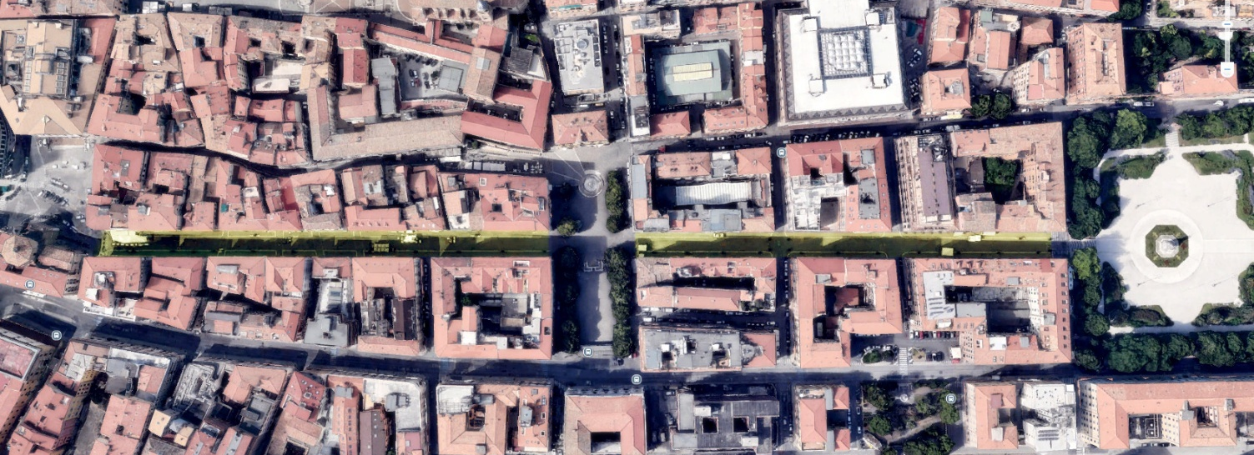
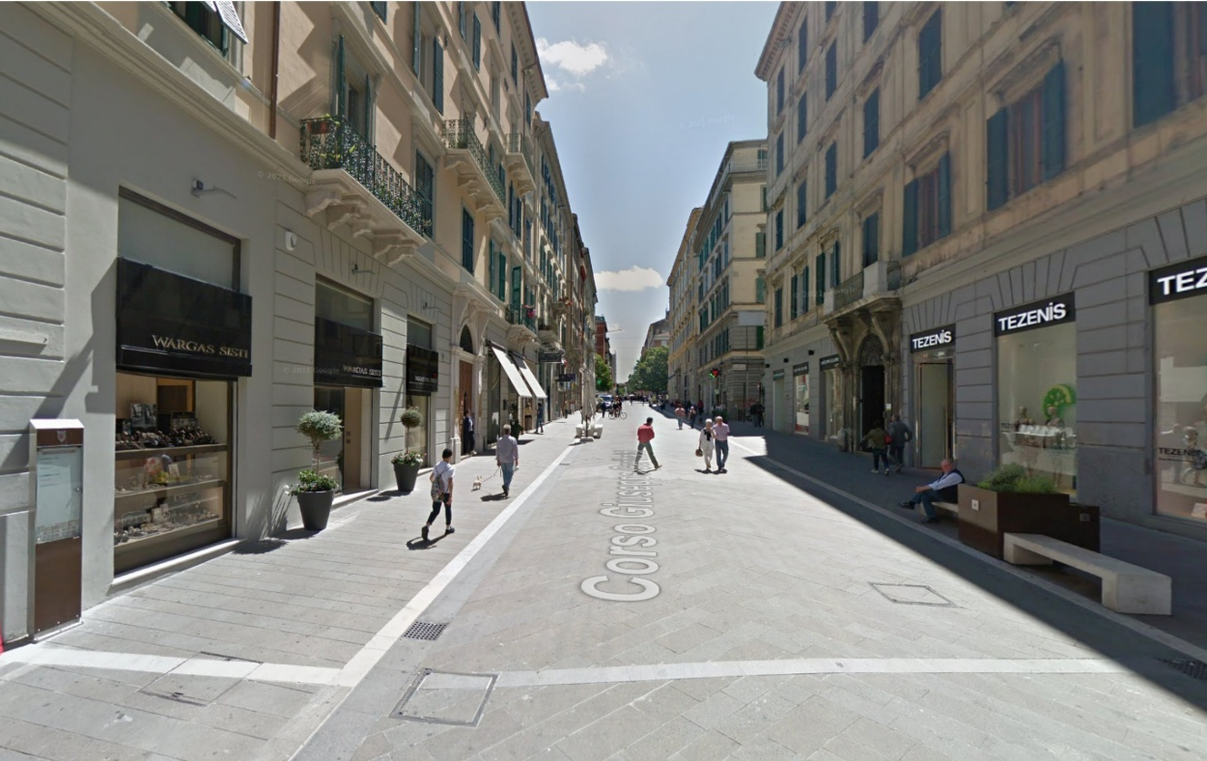
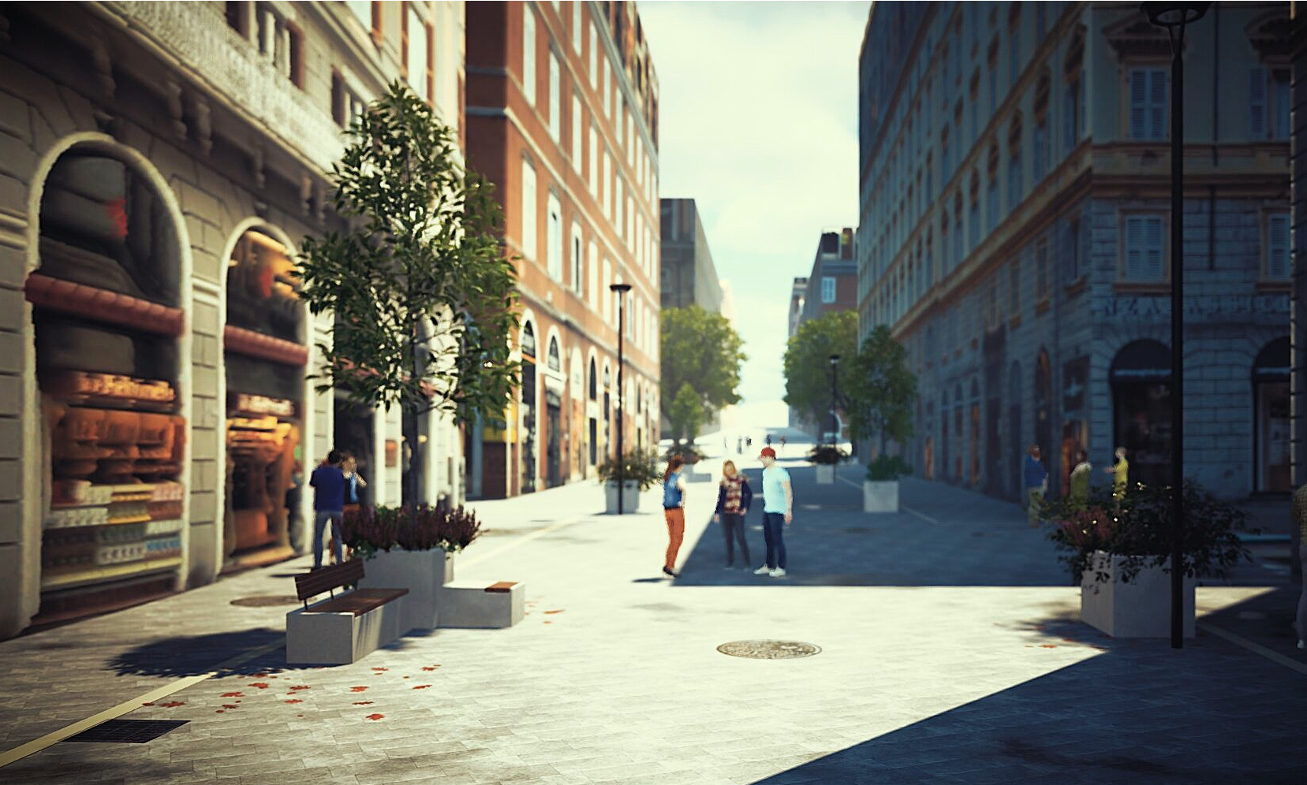
COMUNE DI ANCONA
U.O. Grandi Opere Di Riqualificazione Urbana e Progettazione
10
RIQUALIFICAZIONE CORSO GARIBALDI MEDIANTE NUOVA ILLUMINAZIONE E ARREDO URBANO - Stralcio Lavori e Opere impiantistiche (CUP: E39J24006310004) e Stralcio Forniture Arredi urbani (CUP: E34H25000080004)
Localizzazione: Corso Garibaldi
Quadro Economico: Stralcio 1 “Lavori”: € 280.000,00
Stralcio 2 “Forniture”: € 195.000,00
Fonte di finanziamento: Mutuo da CDP
Stato avanzamento: - Progettazione esecutiva Stralcio 1 Lavori
- Aggiudicato AQ per esecuzione lavori
- Progetto Forniture Stralcio 2 approvato
Fasi successive: - Approvazione progetto esecutivo
Stralcio 1 Lavori
- Inizio lavori
- Installazione arredi urbani
DESCRIZIONE DELL’ INTERVENTO:
- Corso Garibaldi rappresenta una delle arterie principali del centro di Ancona, fungendo da collegamento tra Piazza della Repubblica e Piazza Cavour. L'obiettivo principale di questo intervento è di trasformare Corso Garibaldi in un vero e proprio "salotto urbano", un luogo accogliente dove cittadini e visitatori possono passeggiare, socializzare e fare shopping in un ambiente gradevole e ben curato.
- Il progetto prevede l'installazione di:
24 panchine di forma lineare parallelepipeda, di pietra sinterizzata di colore chiaro denominato “bianco carrara” a finitura sabbiata, con rivestimento della seduta in legno color noce;
24 nuovi punti di illuminazione su pali;
48 fiorire di cui 24 contenenti alberature;
13 cestini porta rifiuti;
- La distribuzione degli elementi (panchine, fioriere e cestini) lungo il corso è prevista a “quinconce”, ovvero in maniera alternata per conferire un ritmo dinamico alla composizione, in questo modo si avranno inoltre pali di illuminazione sempre opposti alle sedute per una migliore efficienza di illuminamento.
Localizzazione intervento
Stato di fatto
Render progetto
Notes:
<numero>

Slide 6
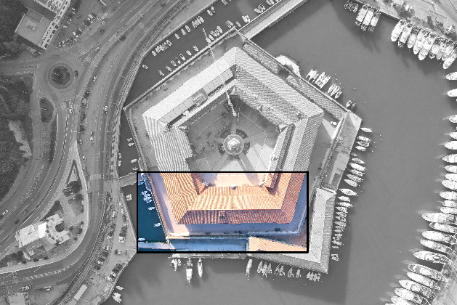
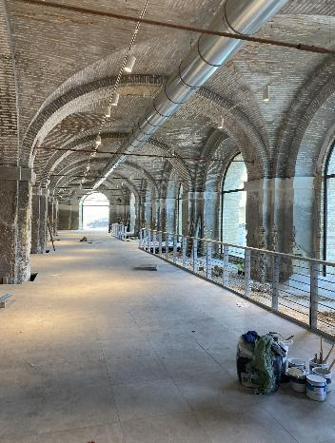
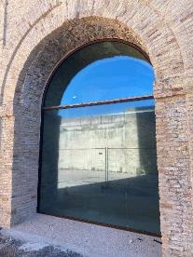
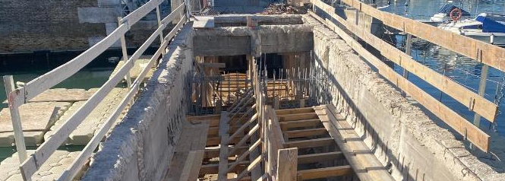
COMUNE DI ANCONA
U.O. Grandi Opere Di Riqualificazione Urbana e Progettazione
1
INTERVENTI DI COMPLETAMENTO E VALORIZZAZIONE MOLE VANVITELLIANA
- CUP: E35F21000320001
Localizzazione: Banchina Giovanni Da Chio, n. 28
Quadro Economico: € 3.300.000,00
Fonte di finanziamento: PNRR
Stato avanzamento: 80%
Tempi: Fine lavori prevista: marzo 2026
DESCRIZIONE DELL’ INTERVENTO:
- RIQUALIFICAZIONE DEL PONTE NORD:
Riqualificazione del ponticello Nord mediante manutenzione straordinaria che ne consentirà l’utilizzo anche ai fini della sicurezza;
- INFISSI:
Grazie al presente intervento tutti gli archi perimetrali precedentemente murati (in corrispondenza delle Sale Viani/Mercanti e Tabacchi) sono stati riaperti e dotati di nuovi infissi corten, realizzati ad hoc;
- SALA TABACCHI:
Nuova pavimentazione che risolve le differenze di quota, preservando la pietra originale;
Nuovi collegamenti verticali (scala e ascensore);
Nuovi servizi igienici;
Infissi e impianti;
- SALE VIANI/MERCANTI:
Nuovi servizi igienici;
Infissi e impianti;
- NUOVA FOGNATURA:
Realizzato l’allaccio fognario per i nuovi servizi delle sale;
Localizzazione intervento
Nuova pavimentazione Tabacchi
Infissi
Ponte nord

